Slide 1
Biografía y Muerte de Santiago el Menor
Humberto Fierro G.

Slide 2
Biografía de Santiago el menor
Para evitar confusiones téngase en cuenta que Jesús nombró dos apóstoles con el mismo nombre, para ello leamos (Mar.3:14-18), que dice: Designó entonces a doce para que estuvieran con él, para enviarlos a predicar, 15 y que tuvieran autoridad para sanar enfermedades y para echar fuera demonios:
16 ….. a Jacobo, hijo de Zebedeo, y a Juan, hermano de Jacobo, a quienes apellidó Boanerges, es decir, "Hijos del trueno
18……, Jacobo hijo de Alfeo, …... Por eso para diferéncialos se les designa: hijos de.

Slide 3
El Señor no nombró como apóstol a un Jacobo que la Biblia le llama «hermano de Jesús» (Mar.6:3). El cual algunos comentaristas confunden con los apóstoles que llevan su nombre, tal vez se basan en (Gal.1:19) donde Pablo dice: «pero no vi a ningún otro de los apóstoles, sino a Jacobo el hermano del Señor».
  Se olviden que en la Biblia a un pariente se le llama «hermano», (Gén.13:8) dice: «somos hermanos» cuando en realidad Lot era hijo de Harán hermano de Abram (Gén.11:27). Por tanto, al que visitó Pablo en (Gal.1:19) fue al apóstol Santiago, hermano de Juan que era primo de Jesús.
El Jacobo «hermano de Jesús»: «Tanto Elena de White, como la tradición cristiana, afirman que los hermanos eran hijos de José pero no de María» (DTG 65-66, 69, 288). ¿Por tanto, como es que iban a ser hijos de Alfeo?

Slide 4
Como usted se podrá dar cuenta, la diferencia entre estos dos Jacobos está en que uno es hijo de Zebedeo, mientras que el otro es hijo de Alfeo.
Hay buenas razones para creer que el Jacobo mencionado en (Mar.15:40), como «el menor», quizá se refiere a que era de menos edad, o tal vez la expresión se usaba porque era de pequeña estatura.
  Los «hermanos de Jesús» aun seis meses antes de la crucifixión se dice que no creían en él (Juan 7:5), Y Mar.3:21, dice que: «los familiares de Jesús, vinieron a llevarlo, porque decían: «está fuera de sí». (Mat. 13:55 y Mar. 6:3) los nombra explícitamente, e implica que el episodio allí referido ocurrió por el tiempo del tercer viaje por Galilea, evidentemente después de la elección de los doce.

Slide 5
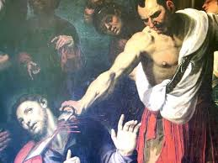
Los «hermanos de Jesús», en plural, se les vuelve a mencionar esta ves reunidos con los apóstoles en oración en (Hech.1:14), después de la ascensión del Señor, lo que implica que solamente la muerte, resurrección y ascensión de Jesús los convenció plenamente de que realmente era el Mecías prometido, el Hijo de Dios.
Pero este Jacobo, o Santiago el menor, fue elegido como anciano de la iglesia de Jerusalén siendo el que presidió el primer concilio (Hech.15:13). A este Santiago se refiere Pedro en (Hech.12:17). Ya que Santiago el primo de Jesús y hermano de Juan, fue muerto por Herodes según lo dice (Hech.12:2), en el año 44.
35

Slide 6
Como se dijo anteriormente, Jacobo el menor es sin duda el mismo que presidió el concilio de Jerusalén, en el cual se discutió el tema de la circuncisión, y pronunció su decisión en cuanto a ese asunto (Hech.15:13).
  Esto hace pensar que, Jacobo el menor, de una manera u otra, era la persona principal de la iglesia de Jerusalén y, por lo tanto, era natural que Pedro quisiera que Jacobo se enterara inmediatamente de su liberación milagrosa.

Slide 7
Este Jacobo es el hijo de Alfeo, y no el Jacobo que llamaban, «hermano del Señor». Recuerda, Los hermanos de Jesús sólo creyeron en él cuando su vida terrenal llegaba a su fin, mucho después de que los doce fueron elegidos.
  Pablo llama “hermano del Señor” a Jacobo, el hijo de José, esposo de María, madre de Jesús en (Gal. 1:19) que también era una de las columnas de la iglesia de Jerusalén después de la muerte de Jacobo, hijo de Zebedeo. Al mismo que se refiere Pedro en (Hech.12:17).
El hecho de que Jesús dijera a María, su madre, y a Juan junto a la cruz: “Mujer, he ahí tu hijo.. he ahí tu madre” ... (Juan 19:26,27). Implica dos cosas. (1), que María no tenía más hijos que cuidara de ella después de la muerte de Jesús ya que José había muerto, y (2), que Jesús dejaba a su madre a cargo de uno que la apoyara en su fe.

Slide 8
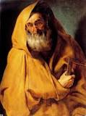
Biografía de Santiago el menor según la historia
Eusebio (Historia eclesiástica ii. 23) lo llama obispo de Jerusalén, y cita el libro quinto de Comentario de Hegesipo, que aunque no necesariamente contiene datos exactos, puede contener algunos elementos de verdad:
“Recibió el gobierno de la Iglesia, juntamente con los apóstoles, Santiago hermano del Señor, quien ya desde los tiempos de Cristo hasta nuestra edad ha sido llamado el Justo. Pues ciertamente han existido muchos que se llamaban con el nombre de Santiago pero éste fue santo desde el vientre de su madre

Slide 9
  Nunca bebió vino ni zumo de dátiles; (El dátil es la fruta de la palmera datilera, la fruta es considerada edulcorante por su cantidad de azúcar aproximadamente el 70%), se abstuvo totalmente de las carnes de animales. Nunca se cortó la cabellera, ni acostumbraba a ungir ni a bañar su cuerpo. Era el único entre todos que tenía el derecho y la facultad de entrar en el santuario íntimo del templo. No usaba vestidura de lana sino de lino. Acostumbraba a entrar solo en el templo y orar allí intercediendo ante Dios de rodillas por los pecados del pueblo, hasta el punto de que sus rodillas hubiesen encallecido como las del camello, cuando venerando a Dios asiduamente se postraba en el suelo haciendo votos por la salvación del pueblo”
Luego sigue el relato de su martirio. A los treinta años de haber sido consagrado obispo o anciano de la iglesia , (ES DECIR QUE SANTIAGO EL MENOR FUE ELEGIDO UNA VEZ QUE LA IGLESIA FUE CONSTITUIDA EL DÍA DE PENTECOSTÉS) viendo los judíos que no podían matar a Pablo porque se había ido a Roma a apelar ante el césar, concentraron todo el furor de su odio religioso contra Santiago, y comenzaron a buscar algún pretexto para acusarle.

Slide 10
Unos cuantos judíos fueron entonces a ver a Santiago y le dijeron:
  «Te rogamos que desengañes al pueblo y le hagas ver que se equivoca al creer que Jesús fue Cristo. Te suplicamos que el próximo día de Pascua, aprovechando la oportunidad de la gran cantidad de gente que viene a Jerusalén, hables a las multitudes y las disuadas de todas esas cosas que vienen admitiendo en relación con Jesús. Si así lo haces, tanto nosotros como el pueblo en general nos atendremos a su testimonio, reconoceremos que eres justo y que no te dejas influir por nadie»

Slide 11
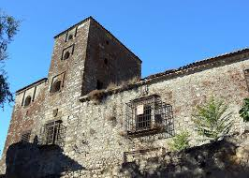
El día de Pascua, aquellos mismos hombres que trataron de seducirle llevaron al apóstol a la terraza más alta del templo, a fin de que pudiera ser bien visto y oído por las multitudes y le dijeron a voces:
«¡Santiago! ¡Tú eres el más honesto de todos los hombres! Todos acatamos tu testimonio. Dinos, pues, aquí, públicamente, qué opinión te merece la actitud de esas gentes que andan por ahí errantes, detrás de ese Jesús crucificado»

Slide 12
Santiago, también con voz muy fuerte, respondió:
«¿Queréis saber lo que yo pienso acerca del Hijo del hombre? Pues prestad atención: pienso que está sentado en el cielo, a la derecha del Sumo Poder, y que un día vendrá a juzgar a los vivos y a los muertos».
Los cristianos, al oír esta respuesta, la acogieron con gritos de jubilosa alegría y grandes aplausos; los fariseos y escribas, en cambio, comentaron entre sí: ¡Mal paso hemos dado al brindarle esta ocasión de que emitiera públicamente este testimonio acerca de Jesús! Enmendemos el error que hemos cometido: subámosle hasta las más altas almenas y arrojémosle desde ellas a la calle para que los creyentes se asusten y desechen sus creencias.
Así lo hicieron; llevárosle a lo más alto del Templo, y desde allí dijeron a gritos: ¡Oh! ¡Oh! ¡El que teníamos por justo se ha equivocado!

Slide 13
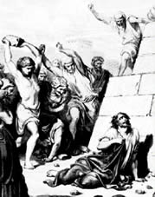
Dicho esto, le dieron un empujón y lo arrojaron al vacío, y en cuanto el apóstol llegó al suelo se arremolinaron contra él los judíos que habían presenciado desde abajo su caída, y empezaron a gritar: ¡Apedreemos a Santiago el Justo!
Seguidamente comenzaron a apedrearlo. Santiago, que pese a la altura desde la que cayó no se había hecho ningún daño, al ver que arrojaban piedras contra él se puso de rodillas, y en actitud de oración, levantando sus manos hacia el cielo, exclamó: - ¡Señor! ¡Te ruego que los perdones, porque no saben lo que hacen!

Slide 14
Al iniciarse la pedrea, uno de los sacerdotes, hijo de Rahab, se encaró con la multitud y dijo:
  ¡Alto! ¡No tiréis piedras, os lo ruego! ¿Qué pretendéis hacer? ¿No os dais cuenta de que este santo varón al que estáis apedreando corresponde a vuestra crueldad orando por vosotros?
  No obstante esta advertencia, uno de los fanáticos, con una pértiga de batanero, descargó sobre la cabeza del apóstol un golpe terrible, que le rompió el cráneo.

Slide 15
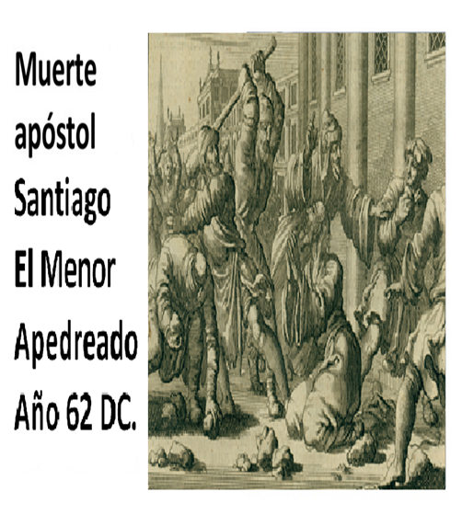

Slide 16
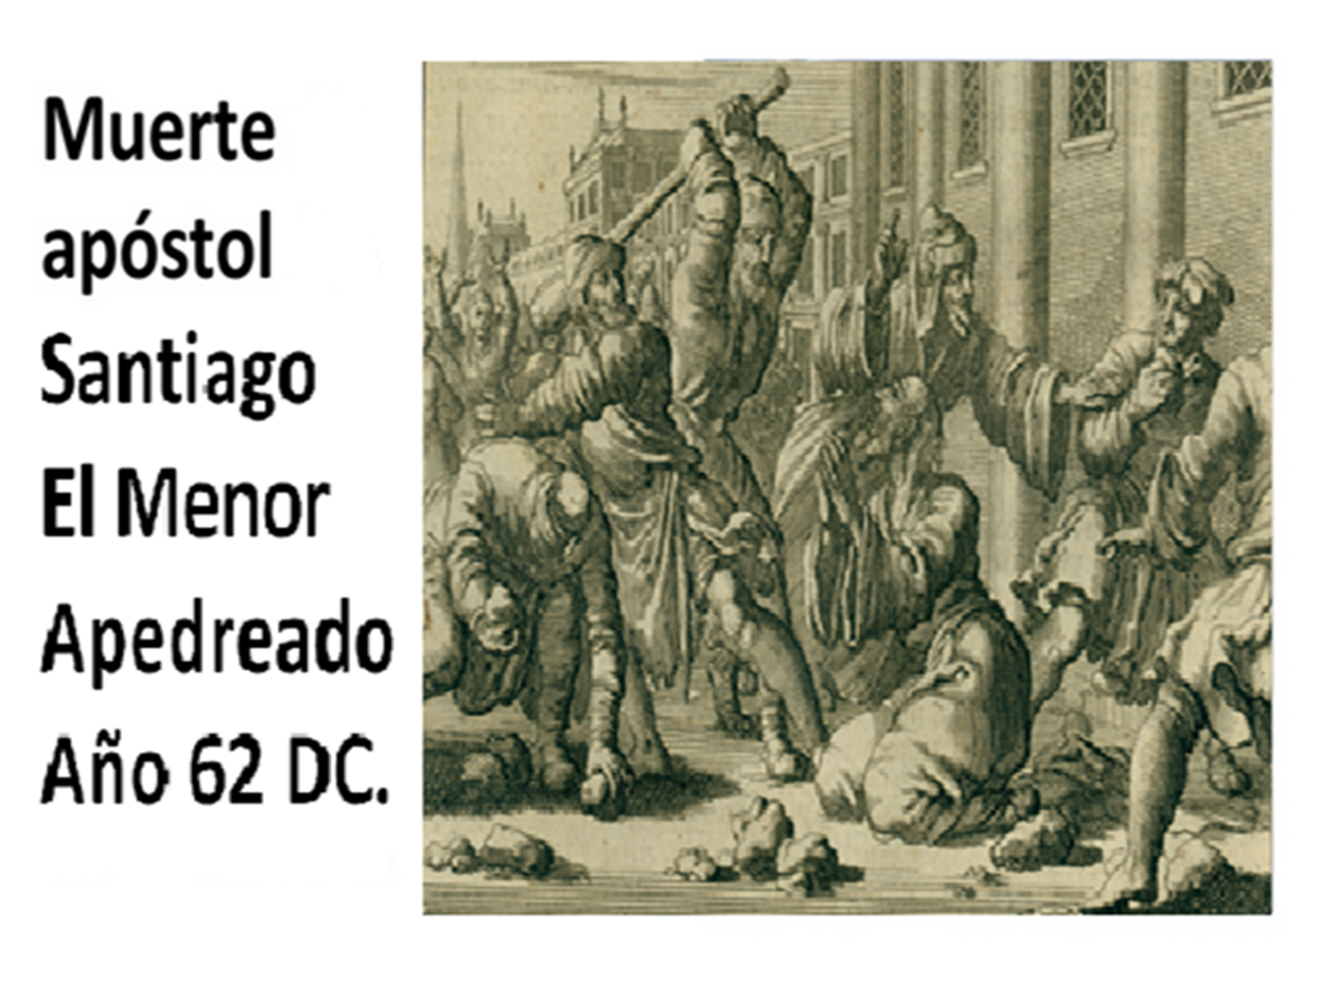
Con este género de martirio igual que sus compañeros en el apostolado, el apóstol Santiago entregó su espíritu en las manos del Señor en tiempo del emperador Nerón, que inició su reinado hacia el año 57 de nuestra era. (ver t. V, p. 73). Josefo, también afirma que Jacobo murió apedreado (Antigüedades xx. 9.1 ).
Nos asombra la fe de este hombre de Dios, de como todo el tiempo de su vida terrenal estuvo al servicio de Dios y de su prójimo. Aún hasta el momento de su muerte, ni las amenazas ni las ofertas de ser exaltado a una mejor posición lo hicieron desistir de su fe, al contrario, más se fortalecía en su fe.

